Slide 1
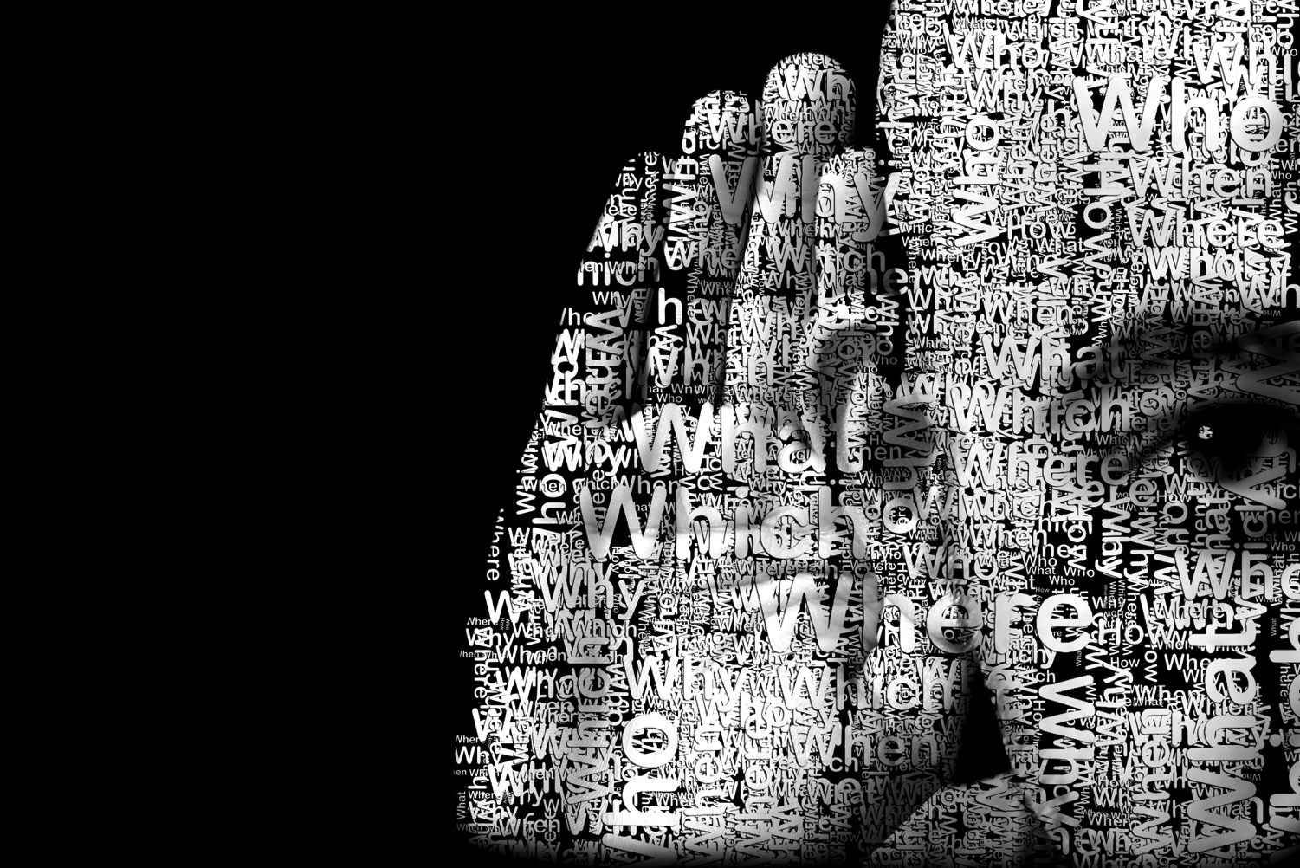
MĀKSLA
PĀRLIECINĀT
1.DAĻA
Notes:
Foto: Shutterstock.com

Slide 2
Kas nāk prātā, izdzirdot vārdu “propaganda”?
  Vai tas ir pozitīvs, negatīvs, vai abi?
  Vai prātā nāk kāda nesena situācija, kad vārds ‘propaganda’ ir izmantots?
  Vai pēdējā laikā esat redzējuši propagandu?
  Diskutējiet 5 min.
Notes:
• Kas ir pirmais, kas ienāk prātā, izdzirdot vārdu “propaganda”?
• Vai tas ir pozitīvs, negatīvs, vai abi?
• Vai pēdējā laikā esat redzējuši propagandu?
(Skolēnu grupas var apspriest, kas ir propaganda. Pietiks ar 5 minūtēm. Kopā ar klasi pārrunājiet dažas no skolēnu domām un viedokļiem.)
Aplūkojot propagandas tēmu, galvenā uzmanība tiks pievērsta attēliem un attēlu interpretācijai. Mēs aplūkosim attēlus un ar to palīdzību izcelsim dažādus propagandas paņēmienus. Mērķis ir uzlabot mūsu izpratni par to, kā vēstījumi tiek izmantoti propagandā. Tas ir saistīts ar nepieciešamību saglabāt avotkritisku pieeju ik reizi sastopoties ar jauniem vēstījumiem.

Slide 3
…ir sistemātiski virzīta darbība…
Propaganda…
…izmanto valodu, attēlus vai citus simbolus…
…ietekmē cilvēku viedokļus, vērtības un darbības, ievirzot tās konkrētā virzienā.
Notes:
Propaganda ir aktivitāte, kuras mērķis, izmantojot valodu, attēlus vai citus simbolus, ir ietekmēt cilvēku viedokļus, vērtības un darbības, ievirzot tās konkrētā virzienā.

Slide 4
Ir svarīgi atšķirt dažādus propagandas veidus.
Baltajai propagandai ir skaidrs sūtītājs un vēstījums.
Pelēkajai propagandai nav zināms autors.
Melnajā propagandā avots izliekas par kādu citu.
Notes:
Ir svarīgi atšķirt dažādus propagandas mērķus
• Baltajai propagandai ir skaidrs sūtītājs un vēstījums
• Pelēkajai propagandai nav zināms autors
• Melnajā propagandā avots izliekas par kādu citu

Slide 5
Daļa propagandas darbojas demokrātijas ietvaros, t.i., vēstījumi, kuri ciena cilvēktiesības.
Bet propagandu var atrast arī
ārpus demokrātijas ietvariem,
un šajos gadījumos
cilvēktiesības var tikt
pārkāptas.
Notes:
Daļa propagandas darbojas demokrātijas ietvaros, t.i., vēstījumi, kuri ciena cilvēktiesības. Bet propagandu var atrast arī ārpus demokrātijas ietvariem, un šajos gadījumos cilvēktiesības var tikt pārkāptas.

Slide 6
Pieci propagandā plaši izmantoti paņēmieni:
Vēršanās pie cilvēku emocijām
Uzbrukums pretiniekam (radot “mūs” un “viņus”)
Vienkāršot, izkropļot un melot par faktiem
Vēršanās pie konkrētas auditorijas
Idejas vai ziņojuma atkārtošana
Lielāko daļu šo paņēmienu var kombinēt, it īpaši filmās.
Notes:
Pieci propagandā plaši izmantoti paņēmieni:
1. Vēršanās pie cilvēku emocijām
2. Uzbrukums pretiniekam (radot “mūs” un “viņus”)
3. Vienkāršot, izkropļot un melot par faktiem
4. Vēršanās pie konkrētas auditorijas
5. Idejas vai ziņojuma atkārtošana
Lielāko daļu šo paņēmienu var kombinēt, it īpaši filmās.

Slide 7

Kādēļ praktizēt attēlu interpretāciju?
Ik dienu mēs atšifrējam un interpretējam attēlus. Ja mēs praktizējamies attēlu interpretācijā, mēs stiprinām savas spējas izvērtēt un atšifrēt redzēto.
  Internetā tiek izplatīti daudzi attēli un filmas, kuriem ir neskaidri sūtītāji un apšaubāmi vēstījumi.
  Ja mēs apgūstam daļu no trikiem, kuri tiek izmantoti vēstījuma efektīvā sagatavošanā, kļūst vieglāk apšaubīt to, ko mēs redzam.
  Apgūstot šos trikus, kļūst vieglāk pašam interpretēt vēstījumu.
Notes:
Ik dienu mēs atšifrējam un interpretējam attēlus. Ja mēs praktizējamies attēlu interpretācijā, mēs stiprinām savas spējas izvērtēt un atšifrēt redzēto.
• Internetā tiek izplatīti daudzi attēli un filmas, kuriem ir neskaidri sūtītāji un apšaubāmi vēstījumi.
• Ja mēs apgūstam daļu no trikiem, kuri tiek izmantoti vēstījuma efektīvā sagatavošanā, kļūst vieglāk apšaubīt to, ko mēs redzam, un pašam interpretēt vēstījumu.

Slide 8
VĒRŠANĀS
PIE
EMOCIJĀM
Notes:
Sūtītājs vēlas apiet jūsu loģiku un vērsties pie jūsu jūtām. Kad mēs jūtam tādas spēcīgas emocijas kā cerība, dusmas, nicinājums vai bažas, mēs kļūstam uzņēmīgāki pret vēstījumu.

Slide 9
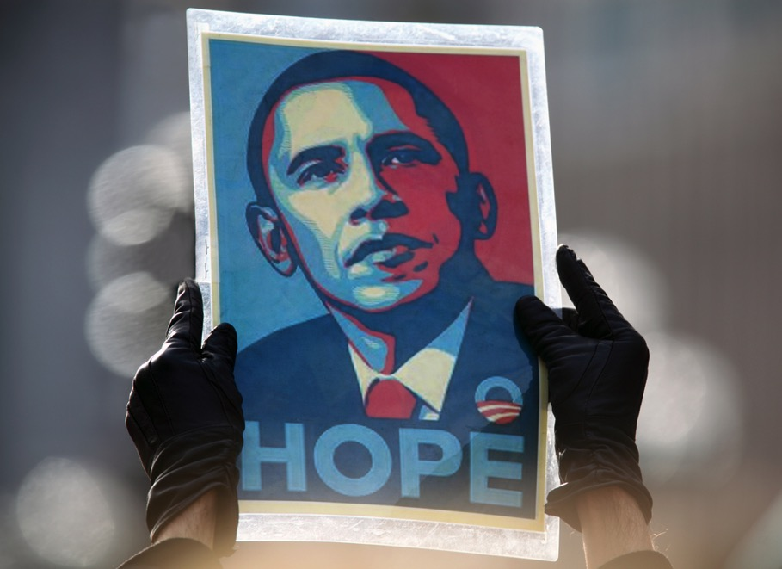
Foto: Shutterstock
Notes:
ASV prezidents no 2009. līdz 2017. gadam Baraks Obama tiek attēlots no zema leņķa. Kāda atainošana no apakšas ir izplatīts varas vai varoņa statusa piešķiršanas veids. Obama skatās uz augšu. Krāsas ir sarkana, balta un zila, tāpat kā ASV karogs.
Kādas emocijas, jūsuprāt, sūtītājs vēlas izraisīt ar šo attēlu? Kas tieši attēlā izraisa šīs emocijas? Kāds, jūsuprāt, ir attēla mērķis?
(Plakāts visticamāk cenšas radīt „glābēja” vai „atbrīvotāja” tēlu. Tā mērķis ir radīt cerības izjūtu.)

Slide 10
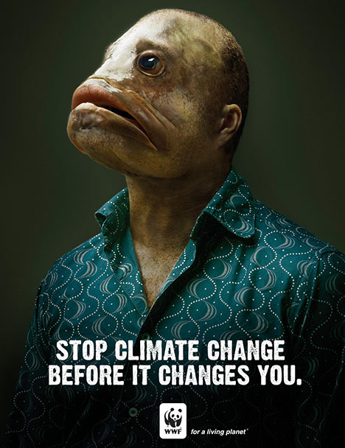
Foto: WWF Belgium
Notes:
Mēs redzam cilvēka figūru ar kreklu un zivij līdzīgu seju – cilvēka un zivs krustojums.
Kādas emocijas, jūsuprāt, sūtītājs vēlas izraisīt ar šo attēlu? Kas tieši attēlā izraisa šīs emocijas? Kāds, jūsuprāt, ir attēla mērķis?
(Šis attēls spēlē uz mūsu bailēm, izmantojot humoristisku pieeju. Attēls rada tādus jautājumus kā: kurš zina, ko varam sagaidīt no evolūcijas, ja mēs neapturēsim klimata pārmaiņas? Šo attēlu var uzskatīt par pārspīlētu, jo šādi radījumu visticamāk nekad neattīstīsies.)

Slide 11
Kopsavilkums|Vēršanās pie emocijām
Propaganda, kas uzkurina emocijas un jūsos mēģina izraisīt tādas spēcīgas jūtas kā bailes, cerība, dusmas, līdzjūtība, riebums vai satraukums. Kad mūs pārņem spēcīgas jūtas, mēs kļūstam uzņēmīgāki pret vēstījumu, kuru propaganda vēlas mums nodot.
Vienkārši triki :
Dažādas krāsas (sarkanu biežu saista ar ko karstu un dramatisku, savukārt zilu ar aukstu)
Gaismas un krāsu korekcija (piemēram, maiga gaisma ar siltiem krāsu toņiem, lai radītu pozitīvas izjūtas, bet vēsa, cieta gaisma ar tumšiem toņiem, lai radītu dramatiskas un negatīvas asociācijas)
Attēli, kas rada emocionālas asociācijas (kopības vai vilšanās sajūta)
Izteiksme, kas, piemēram, izraisa sirdsapziņas pārmetumus vai dusmas
Dramatiska mūzika, kas skan pavadījumā kustīgajiem attēliem
Notes:
Vienkārši triki emociju uzkurināšanai un spēcīgu jūtu izraisīšanai:
• Dažādas krāsas (sarkanu biežu saista ar ko karstu un dramatisku, savukārt zilu ar aukstu)
• Gaismas un krāsu korekcija (piemēram, maiga gaisma ar siltiem krāsu toņiem, lai radītu pozitīvas izjūtas, bet vēsa, cieta gaisma ar tumšiem toņiem, lai radītu dramatiskas un negatīvas asociācijas)
• Attēli, kas rada emocionālas asociācijas (kopības vai vilšanās sajūta)
• Piebilde, kas izraisa sirdsapziņas pārmetumus vai dusmas, piemērām, klausītājā
• Dramatiska mūzika, kas skan pavadījumā kustīgajiem attēliem

Slide 12
UZBRUKT
PRETINIEKAM
– radīt ‘mēs’ un ‘viņi’
Notes:
Lielākā daļa no mums vēlas būt piederīgi, pieņemti, justies kā daļa no kaut kā. Daudziem ir bailes neiederēties. Ļoti efektīvs veids, kā ļaut cilvēkiem justies kā daļai no kaut kā vai izveidot grupu, ir norādīt uz "citiem" – tiem, kas nav tādi kā mēs.

Slide 13
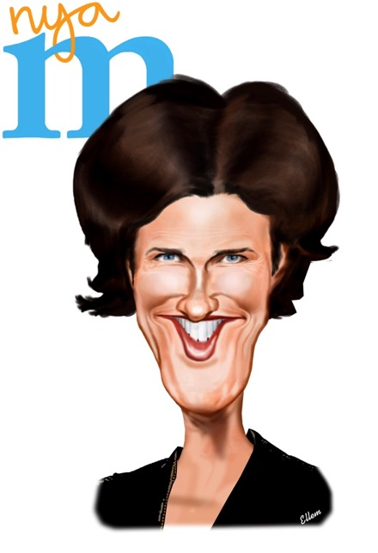
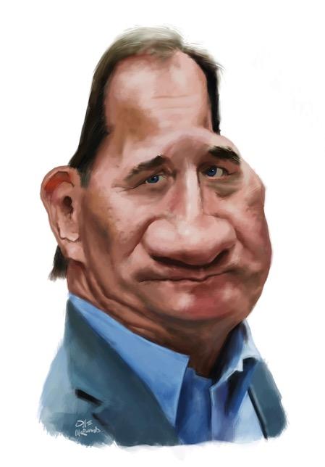
Zviedru karikatūristi: Lennart Moberg and Olle Magnusson.
Notes:
Šīs ir Zviedrijas politiķes, Moderātu partijas līderes no 2015. līdz 2017. gadam, Annas Kinbergas-Batras un Sociāldemokrātiskās partijas līdera (kopš 2014. gada) Stēfana Levēna karikatūras.
Vai jūs balsotu par Kinbergas-Batras vai Levēna partiju? Vai viņi izskatās uzticami? Gudri? Ko, jūsuprāt, sūtītājs vēlas nodot?
Karikatūra pārspīlē personas vaibstus, padarot viņu smieklīgu, traku vai neglītu. Politiķu karikatūras bieži cenšas izsmiet un mazināt gan personu kā vadītāju, gan viņa politisko ideoloģiju.

Slide 14
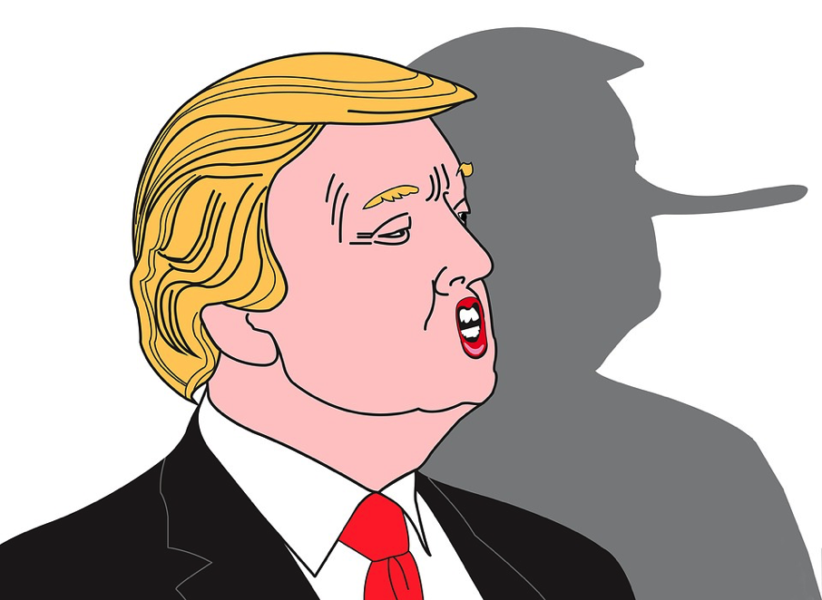
Foto: www.pixabay.com
Notes:
Šis attēls it ASV prezidenta Donalda Trampa karikatūra. Viņa ēnai ir ļoti garš deguns. Ko, jūsuprāt, sūtītājs vēlas, lai mēs domājam par šo attēlu? Kādēļ ēnai ir garš deguns? Vai šajā attēlā varam atrast „mēs” un „viņi”?
(Ēna ir plaši izmantota kultūras atsauce uz literāro tēlu Pinokio. Pinokio deguns auga garāks ik reizi, kad viņš meloja. Piešķirot Trampam garu degunu, iespējams, ir veids kā nodot uzskatu, ka Tramps ir melis.)

Slide 15
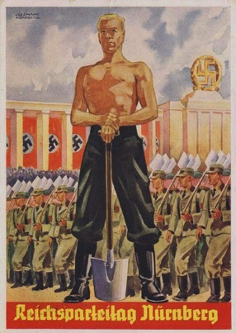
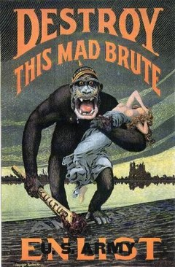
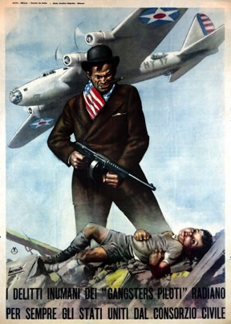

Vācija
Vācijas skatījumā
Vācija
ASV skatījumā
ASV
Itālijas skatījumā
ASV
ASV skatījumā
Notes:
Šie ir vēstures piemēri no Otrā pasaules kara. Plakāti parāda, kā dažādas valstis izmantoja propagandas plakātus, lai radītu priekšstatu par sevi un saviem ienaidniekiem. Plakātu mērķis ir pastiprināt „mēs” pret „viņiem” izjūtu.
Kādu priekšstatu par sevi vācieši mēģina sniegt? Ko ASV plakāts mēģina pavēstīt par Vāciju? Kāda ir gorillas nozīme? Ko itāļu plakāts mēģina pavēstīt par ASV? Ko ASV plakāts mēģina pavēstīt par savu pašu valsti?
Foto (no kreisās uz labo):
Poster 1:
Poster 2: SAN FRANCISCO ARMY RECUITING DISTRICT, San Francisco. [4795 Destroy this mad brute; by Harry R. Hopps, https://en.wikipedia.org/wiki/File:Harry_R._Hopps,_Destroy_this_mad_brute_Enlist_-_U.S._Army,_03216u_edit.jpg]
Poster 3: James Vaughan/Flickr (CC BY-NC-SA 2.0)
Poster 4: By Jes Wilhelm Schlaikjer (1897-1982) [Public domain], https://commons.wikimedia.org/wiki/File%3AOer_the_ramparts_we_watch.jpg

Slide 16
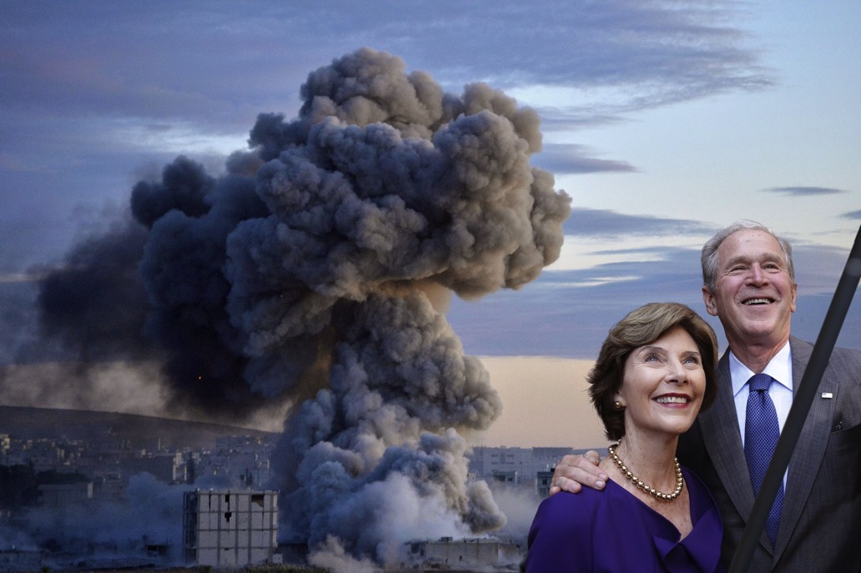
Notes:
Šajā attēlā mēs redzam bijušo ASV prezidentu Džordžu V. Bušu ar savu sievu Loru. Viņiem priekšā ir kaut kas līdzīgs pašbildes nūjai. Aizmugurē ir nobombardēta pilsēta un liels dūmu mākonis.
Kā, jūsuprāt, interpretēt šo attēlu? Vai tas ir Bušu pāra pozitīvs vai negatīvs atspoguļojums?
Šis attēls ir montāža, izmantota, lai ilustrētu, kā sūtītājs var apvienot divus attēlus ar pilnīgi atšķirīgiem kontekstiem un radīt tiem nozīmi, kas kalpo viņa paša interesēs. Šajā gadījumā montāžā ir acīmredzama. Tomēr bieži tas nav tik neapšaubāmi, un var rasties grūtības noteikt, vai apgalvojums ir patiess vai nē. Tādēļ ir svarīgi norādīt izmantoto attēlu avotus, lai skatītājam dotu iespēju pārbaudīt to oriģinālu.
Foto: Anadolu Ajansi/AA/TT Nyhetsbyrån and Gerald Herbert/Ap/TT Nyhetsbyrån.
Attēls ir montāža.

Slide 17
Kopsavilkums|Uzbrūc pretiniekam, radot ‘mūs’ un ‘viņus’
Šis propagandas paņēmiens cenšas radīt ‘mūs’ un ‘viņus’. Citi var būt viedokļa oponenti, bet tie var būt arī pilnīgi izdomāti ienaidnieki.
Šādam nolūkam izmantotie paņēmieni::
Pretinieka radīšana, izceļot kādu personu vai grupu
Karikatūru radīšana par pretinieku
Metaforu radīšana, atspoguļojot pretinieku negatīvā veidā
Šīs personas vai grupas apmelošana, iznīcinot viņu reputāciju un rosinot naidu un vienaldzību
Savu grupu padarīt pievilcīgāku, lai cilvēki vēlētos tai piederēt
Notes:
Kopsavilkums – Uzbrūc pretiniekam, radot “mūs” un “viņus”.
Šis propagandas paņēmiens cenšas radīt “mūs” un “viņus”. Šādam nolūkam izmantotie paņēmieni:
• Pretinieka radīšana, izceļot kādu personu vai grupu
• Karikatūru radīšana par pretinieku
• Metaforu radīšana, atspoguļojot pretinieku negatīvā veidā
• Šīs personas vai grupas apmelošana, iznīcinot viņu reputāciju un rosinot naidu un vienaldzību
• Savu grupu padarīt pievilcīgāku, lai cilvēki vēlētos tai piederēt

